Slide 1
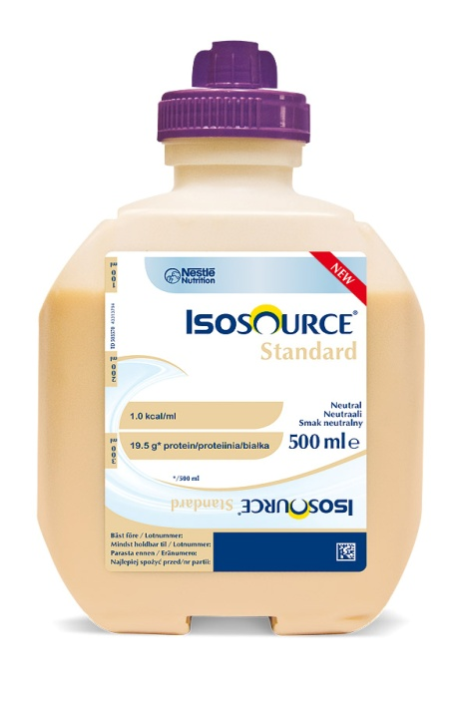
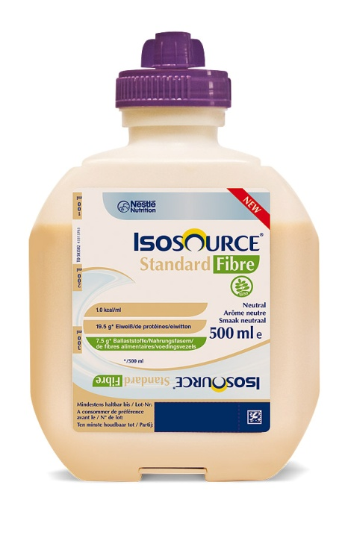
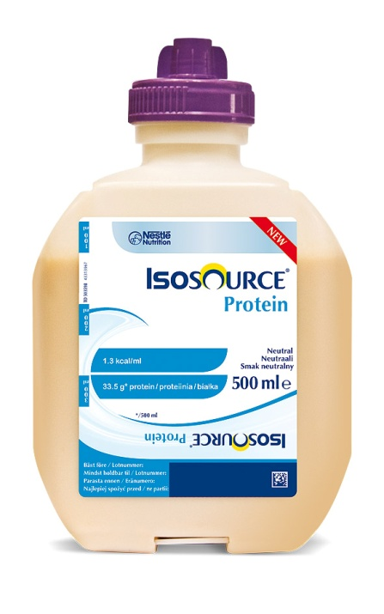
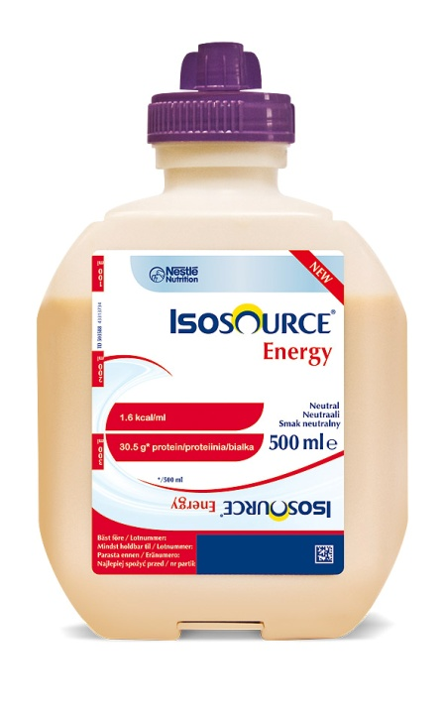
Żywienie dojelitowe – diety standardowe IsoSource®
Dostępne wkrótce
Isosource
Standard
500 & 1000ml
Isosource
Standard Fibre
1000ml
Isosource
Protein
500ml
Isosource
Energy
500 ml

Slide 2
IsoSource® Standard
Dieta kompletna, normokaloryczna, do podawania doustnego lub przez zgłębnik.
w przypadku braku lub ograniczenia możliwości normalnego odżywiania,
przy normalnym zapotrzebowaniu na energię i składniki odżywcze
przy ograniczonym spożyciu żywności i płynów
Dawkowanie:
1500-2000 ml jako wyłączne żywienie lub ≥500 ml jako żywienie uzupełniające zgodnie z zaleceniem lekarza.

Slide 3
IsoSource® Standard
1.0 kcal/ml
Rozkład kaloryczny (% kalorii):
Białko/Tłuszcze/Węglowodany: 16/30/54
Wzbogacony o EPA/DHA (0,5 g/1500 kcal)
N6:N3 = 4:1
MCT: 20%
Produkt bezglutenowy
niska osmolarność 236mOsm/l
Dostępna objętość produktu: 500/1000 ml

Slide 4
IsoSource® Standard Fibre
Dieta kompletna, normokaloryczna, z dodatkiem błonnika, do podawania doustnego lub przez zgłębnik.
w przypadku braku lub ograniczenia możliwości normalnego odżywiania,
przy normalnym zapotrzebowaniu na energię i składniki odżywcze
przy ograniczonym spożyciu żywności i płynów
konieczność długotrwałego stosowania diety bogatoresztkowej
Dawkowanie:
1500-2000 ml jako wyłączne żywienie lub ≥500 ml jako żywienie uzupełniające zgodnie z zaleceniem lekarza.

Slide 5
IsoSource® Standard Fibre
1.0 kcal/ml
Rozkład kaloryczny (% kalorii):
Białko/Tłuszcze/Węglowodany/Błonnik: 15/30/52/3
Wzbogacony o EPA/DHA: 0,5 g/1500 kcal
N6:N3 = 4:1
MCT: 20%
IS50™ - SPECJALNA MIESZANKA BŁONNIKA 50:50 nierozpuszczalnego i rozpuszczalnego(15 g/l)
Produkt bezglutenowy
Osmolarność 264mOsm/l
Dostępna objętość produktu: 1000 ml

Slide 6
IsoSource® Protein
Dieta kompletna, hiperkaloryczna, wysokobiałkowa, do podawania doustnego lub przez zgłębnik w przypadku braku lub ograniczenia możliwości normalnego odżywiania, przy wysokim zapotrzebowaniu na energię przy wysokim zapotrzebowaniu na białko przy niedoborze białka w chorobach krytycznych i/lub wycieńczających przy ograniczonym spożyciu żywności i płynów Dawkowanie: 1500-2000 ml jako wyłączne żywienie lub ≥500 ml jako żywienie uzupełniające zgodnie z zaleceniem lekarza.

Slide 7
IsoSource® Protein
1.30 kcal/ml Rozkład kaloryczny (% kalorii): Białko/Tłuszcze/Węglowodany: 21/30/49 Wzbogacone o EPA/DHA: 0,5 g/1500 kcal N6:N3 = 4:1 MCT: 20% Produkt bezglutenowy Osmolarność 283mOsm/l Dostępna objętość produktu: 500 ml

Slide 8
IsoSource® Energy
Dieta kompletna, hiperkaloryczna, do podawania doustnego lub przez zgłębnik w przypadku braku lub ograniczenia możliwości normalnego odżywiania, przy wysokim zapotrzebowaniu na energię przy ograniczonym spożyciu żywności i płynów Dawkowanie: 1500-2000 ml jako wyłączne żywienie lub ≥500 ml jako żywienie uzupełniające zgodnie z zaleceniem lekarza.

Slide 9
IsoSource® Energy
1.30 kcal/ml Rozkład kaloryczny (% kalorii): Białko/Tłuszcze/Węglowodany: 16/35/49 Wzbogacony o EPA/DHA: 0,5 g/1500 kcal N6:N3 = 4:1 MCT: 20% Produkt bezglutenowy Osmolarność 387 mOsm/l Dostępna objętość produktu: 500 ml

